Slide 1
ROŚLINY W DOLINIE BARYCZY
Antoni Grzegorowski
Alan Breszke

Slide 2
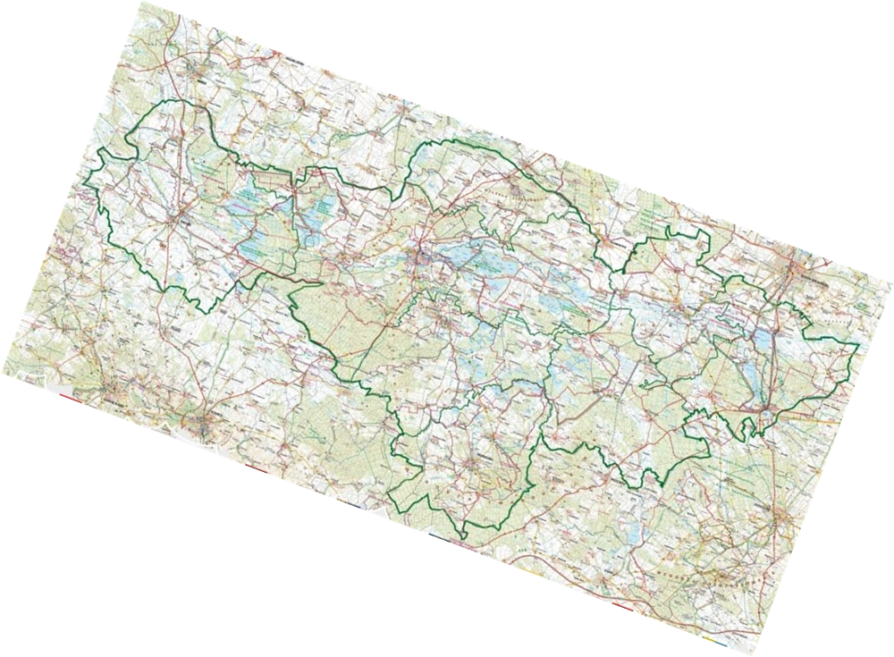
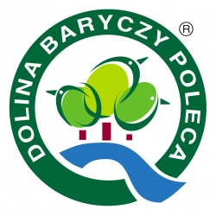
W „Dolinie Baryczy”
Doliną Baryczy nazywamy największy park krajobrazowy w Polsce. Mieści się na terenie południowej wielkopolski i wschodniej części województwa dolnośląskiego.
www.sklep.barycz.pl dp.poleca.barycz.pl

Slide 3
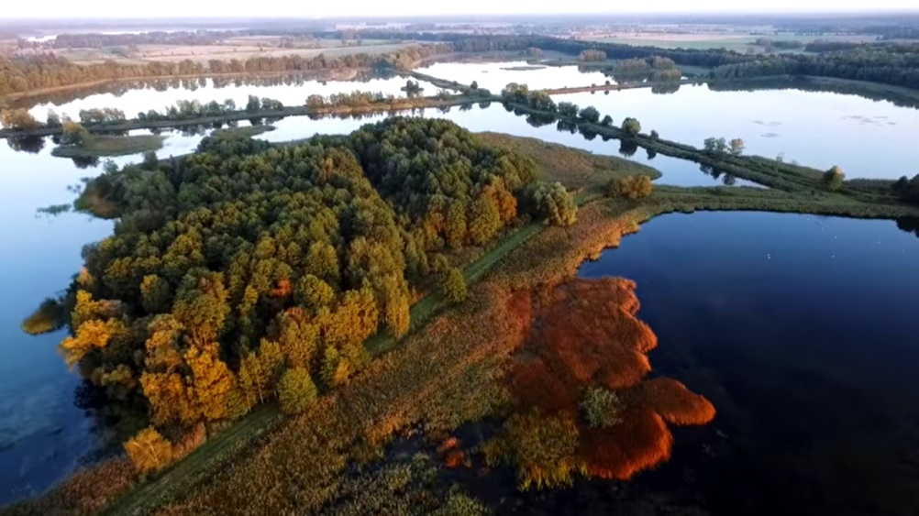
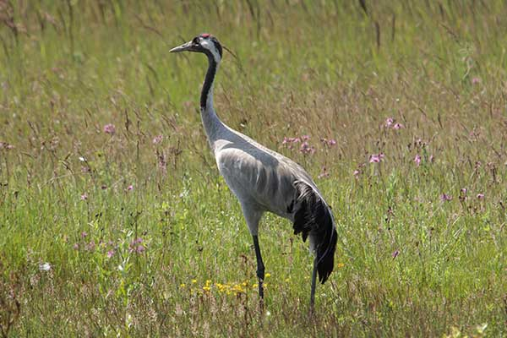
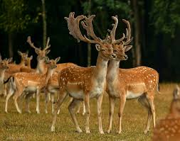
W „Dolinie Baryczy”
Płynie przez nią jedna z najwolniejszych rzek w Polsce: Barycz.
Jest to oaza dla wszelkiego ptactwa i zwierzyny jak żurawie czy daniele
(wlkp24.info) (medianauka.pl) (amok1.flok.pl)

Slide 4
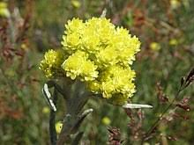
Rośliny
Kocanka piaskowa
(Helichrysum arenarium)
Rośnie w Europie i
na Syberii
W Polsce jest dość
pospolity
(pl.wikipedia.org)

Slide 5
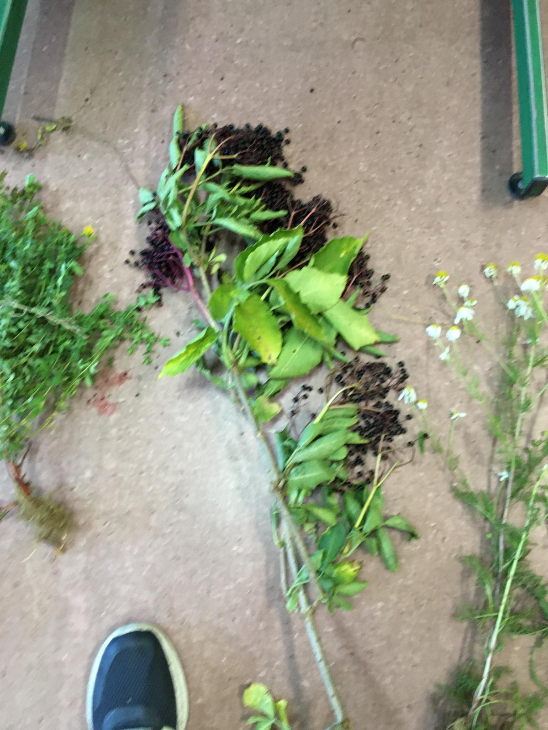
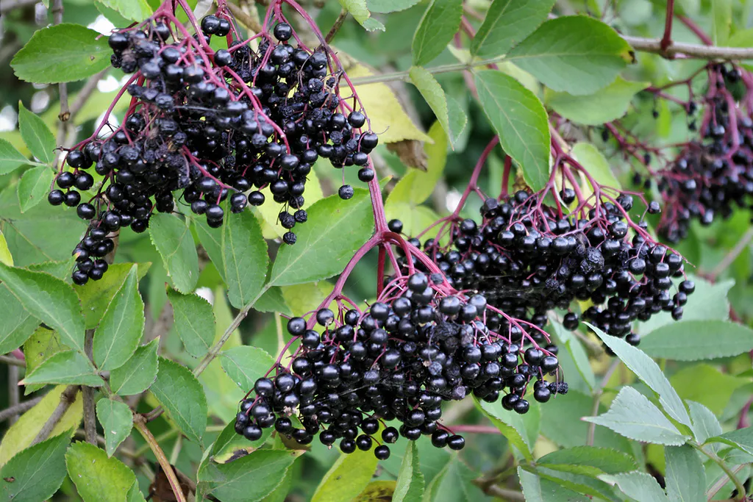
Rośliny
Bez czarny
(Sambucus nigra)
Krzew który dorasta (zdjęcie autorskie)
do kilku metrów
wysokości
Chwali się go za
właściwości lecznicze
W Polsce pospolity
(żywienie.abczdrowie.pl)

Slide 6
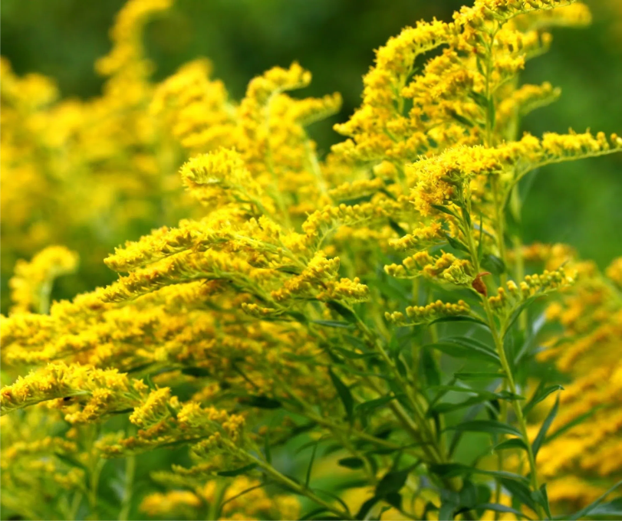
Rośliny
Nawłoć pospolita
(Solidago virgaurea)
Inne nazwy zwyczajowe:
złota dziewica,
polska mimoza,
złota rózga
Występuje w
Europie i Azji
(plantago-sklep.pl)

Slide 7
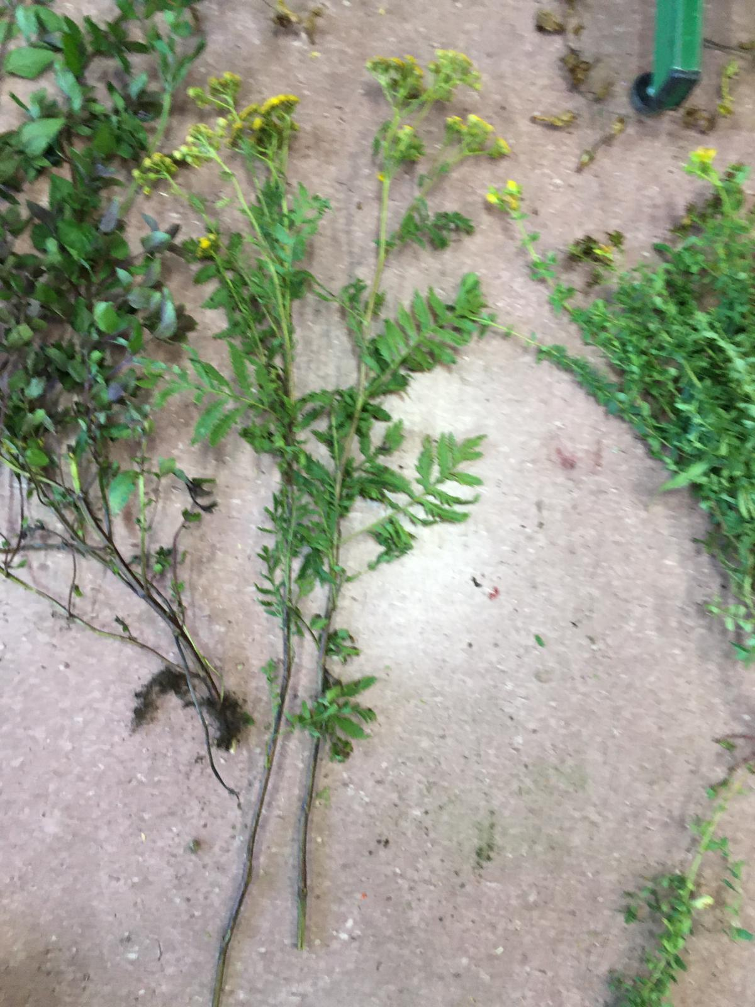
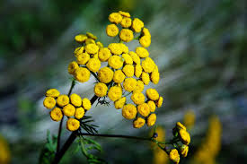
Rośliny
Wrotycz pospolity
(Tanacethum vulgare)
Zwalcza niektóre choroby
i pasożyty (zdjęcie autorskie)
Można spożyć w formie
naparu
Występuje na obszarach
Europy i Azji
(aniaradzi.pl)

Slide 8
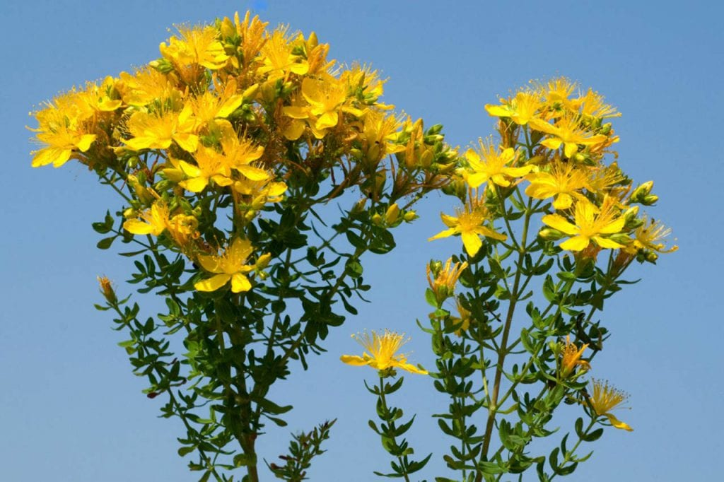
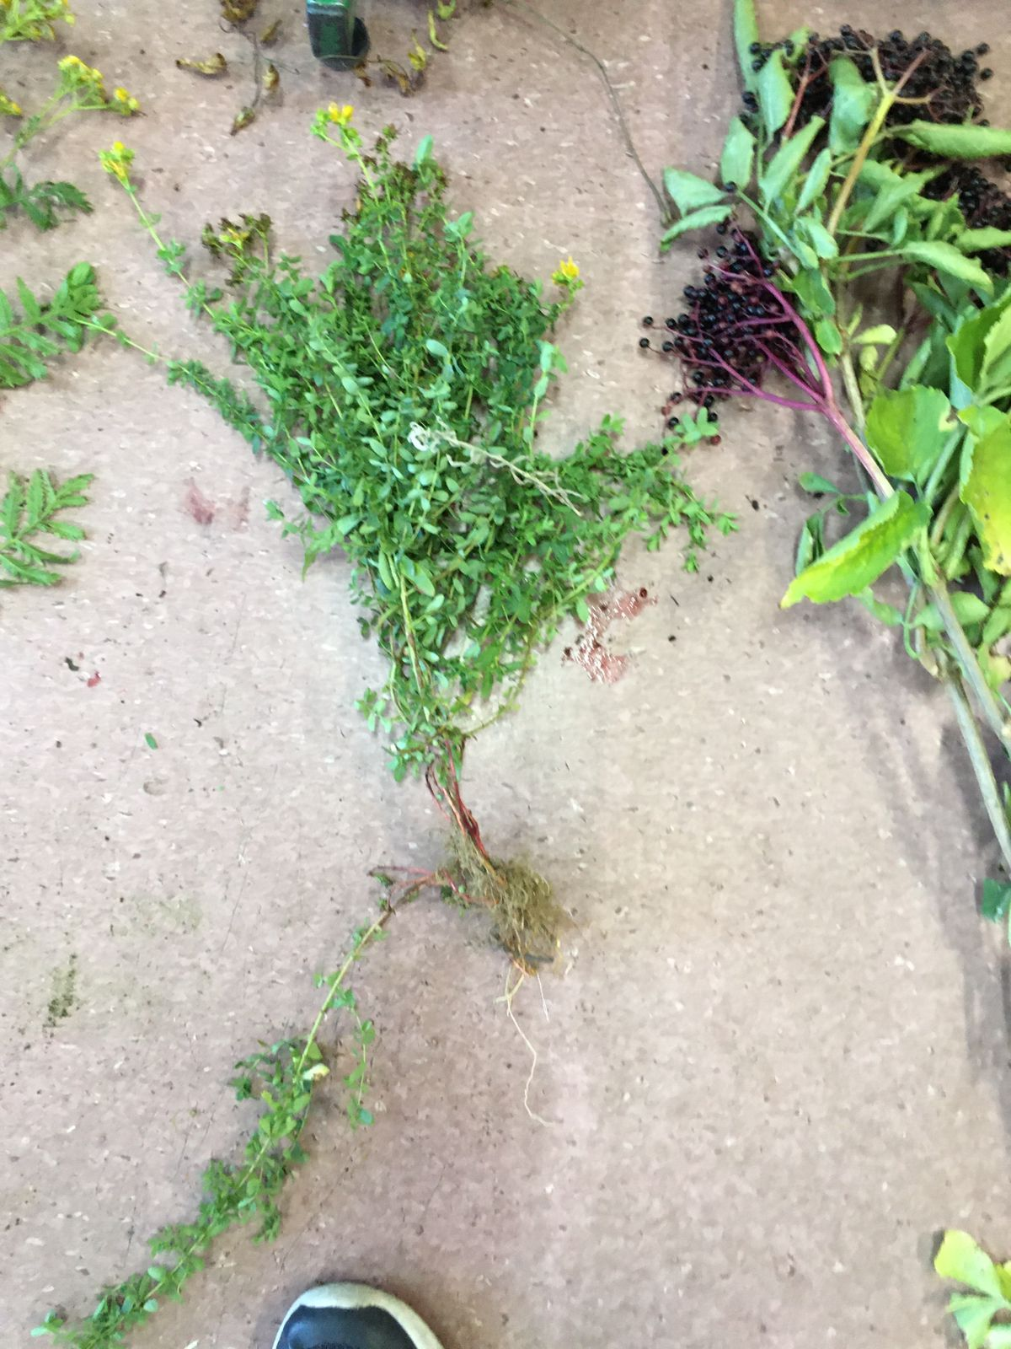
Rośliny
Dziurawiec zwyczajny
(Hypericum perforatum)
często nazywane
zielem Świętego Jana
Występuje na wszystkich
kontynentach
oprócz
Antarktydy (cotozachoroba.pl)
(zdjęcie autorskie)

Slide 9
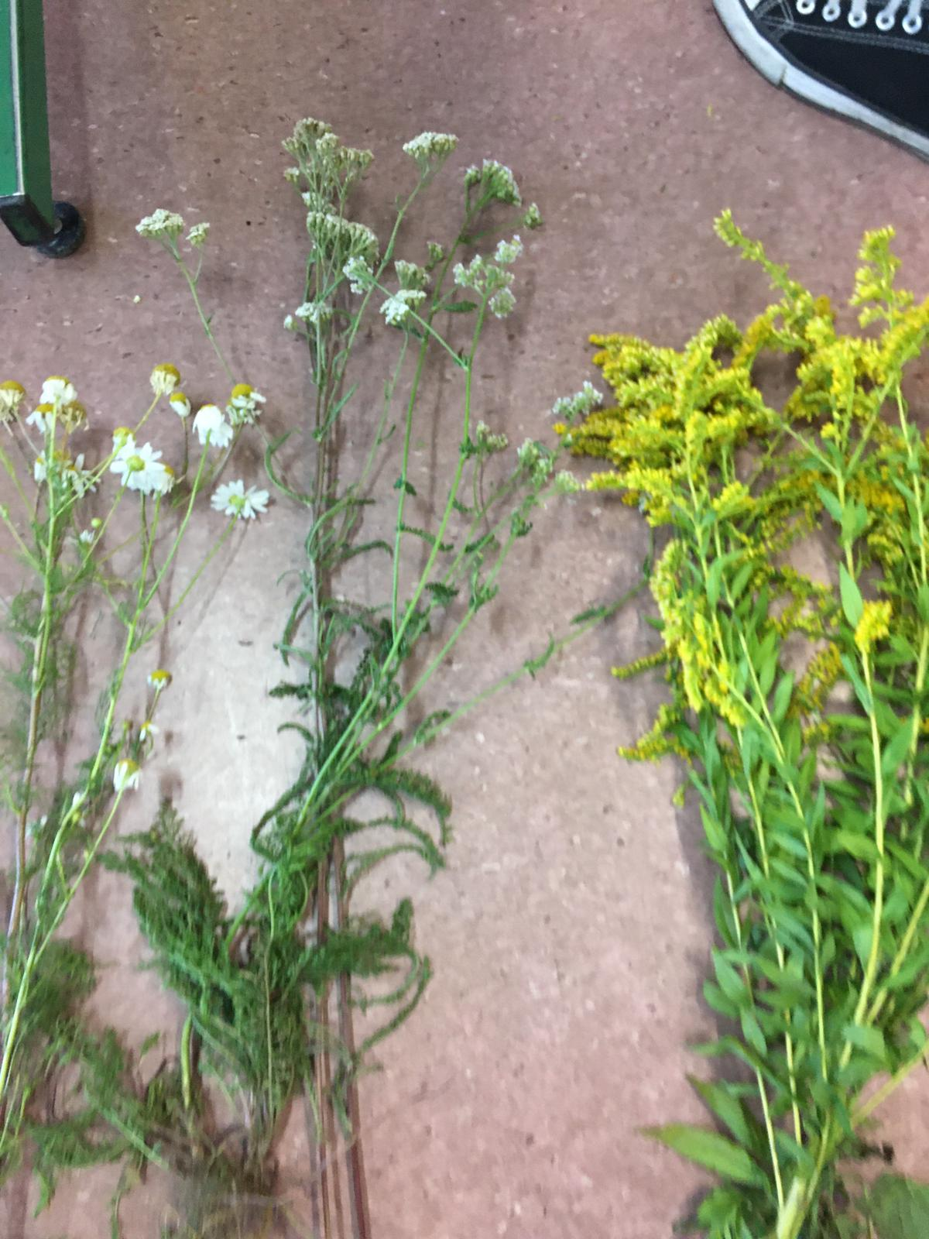
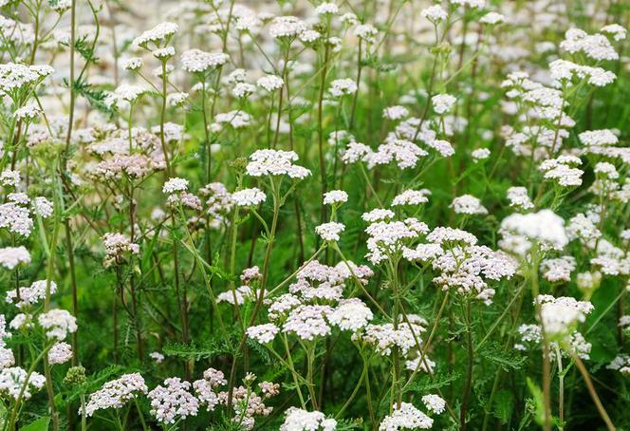
Rośliny
Krwawnik pospolity
(Achillea millefolium) (zdjęcie autorskie)
Nazwy ludowe: tysiąc list,
złocień krwawnik, żeniszek
krwawnik
Występuje w Euroazji i
Ameryce północnej
(poradnikzdrowie.pl)

Slide 10
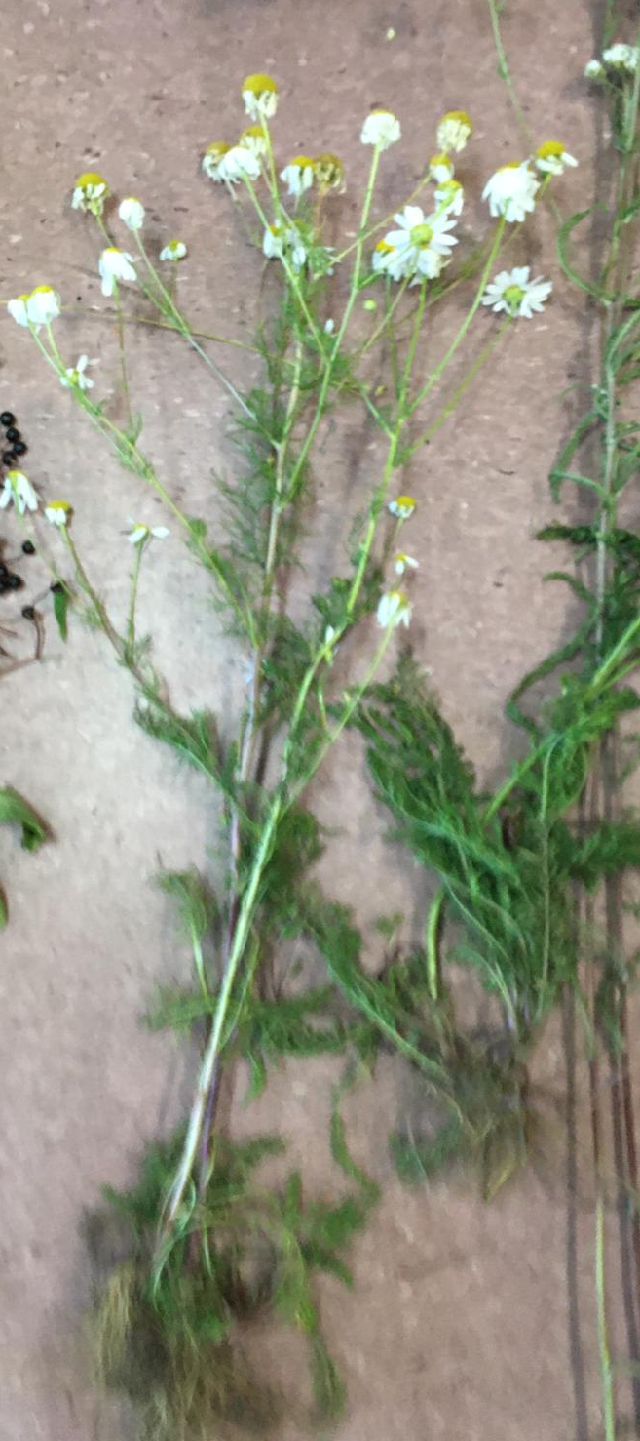
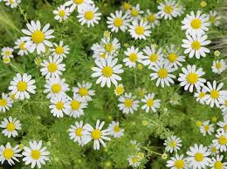
Rośliny
Rumianek pospolity
(Matricaria chamomilla)
Znany z jego właściwości (zdjęcie autorskie)
leczniczych
Jest szeroko uprawiana
W Polsce bardzo pospolita
(światkwiatów.pl)

Slide 11
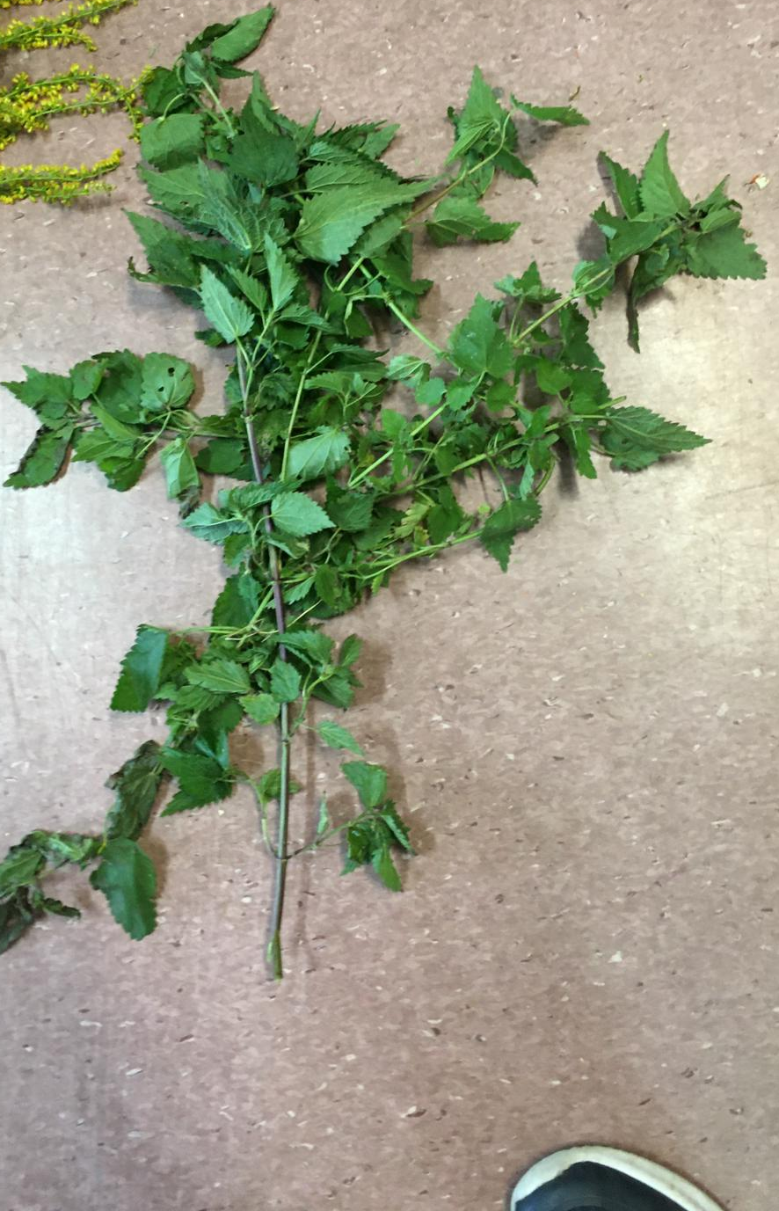
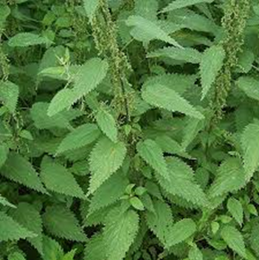
Rośliny
Pokrzywa zwyczajna (zdjęcie autorskie)
(Urtica dioica)
Właściwości lecznicze
uwalniają się po zaparzeniu
Zawiera toksyny które
„parzą”
Pospolita w Polsce
(podlaski.ogród.pl)

Slide 12
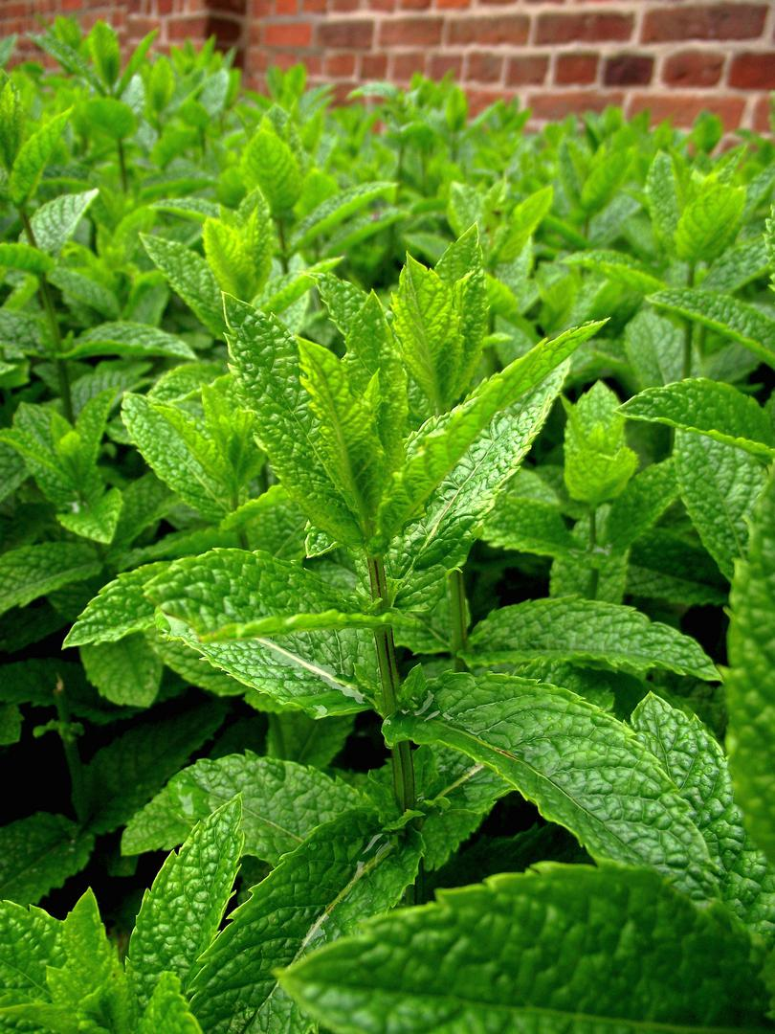
Rośliny
Mięta pieprzowa
(Mentha x piperita)
Można spożyć w
formie herbaty
Pomaga na :
bóle głowy,
brzucha,
mięśni
Po raz pierwszy
uprawiana w
Anglii (poradnikzdowie.pl)

Slide 13
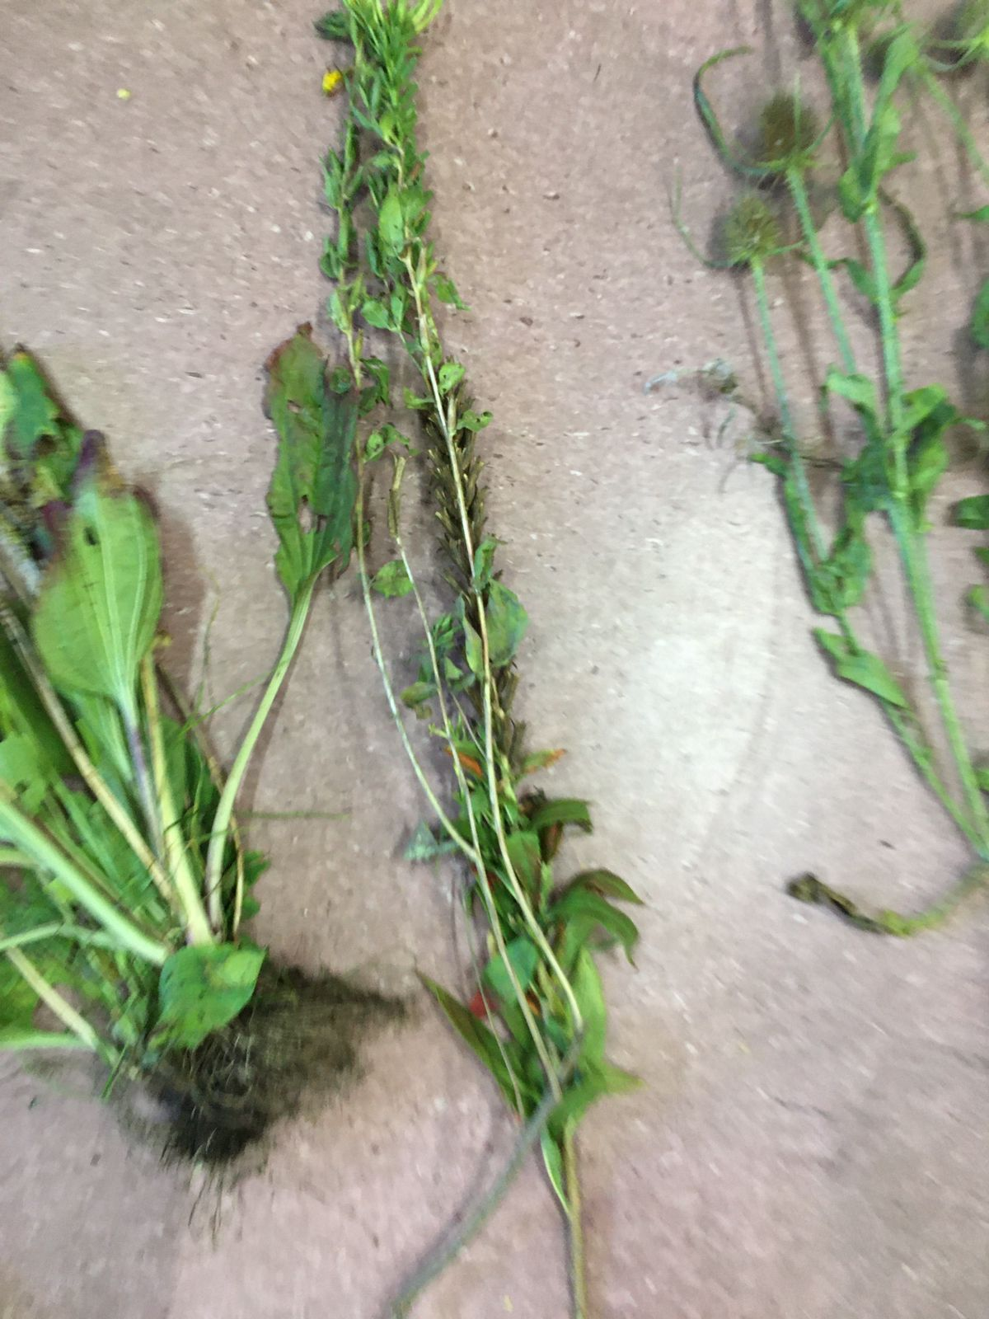
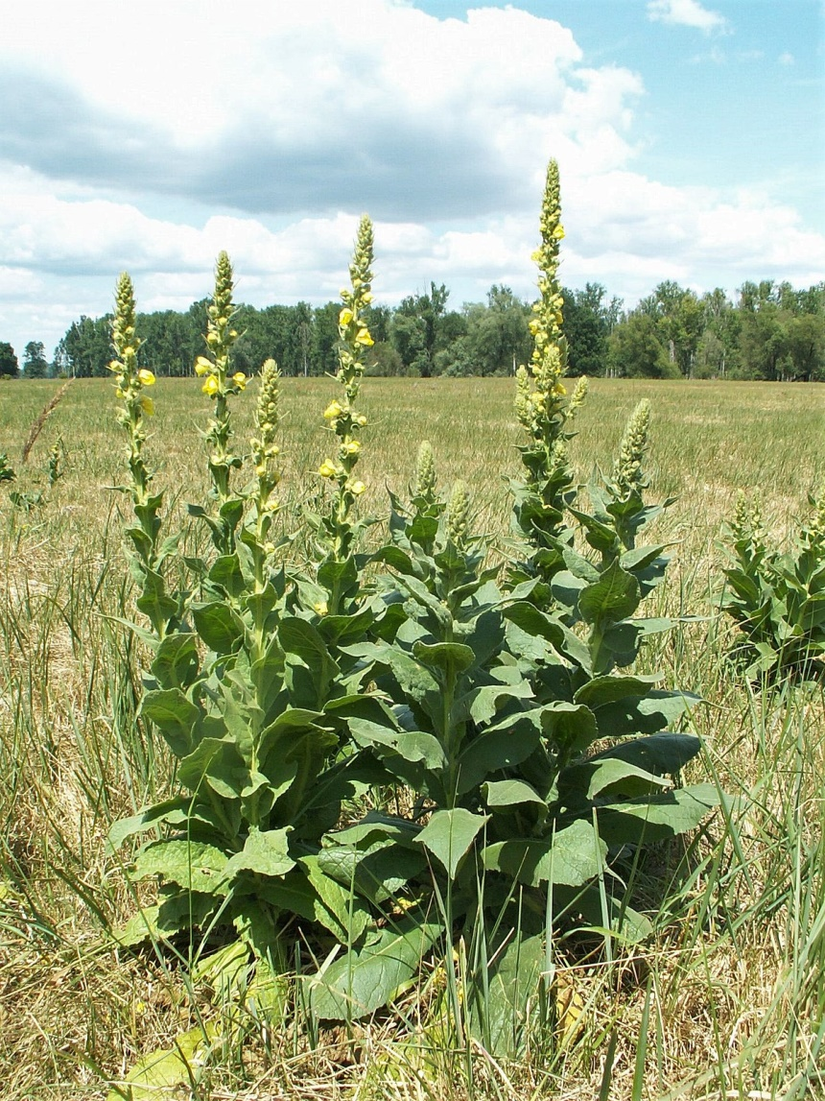
Rośliny
Dziewanna (zdjęcie autorskie)
(Verbascum)
Skuteczna w
zwalczaniu infekcji
dróg oddechowych
W Europie rośnie aż
87 gatunków
(pl.wikipedia.org)

Slide 14
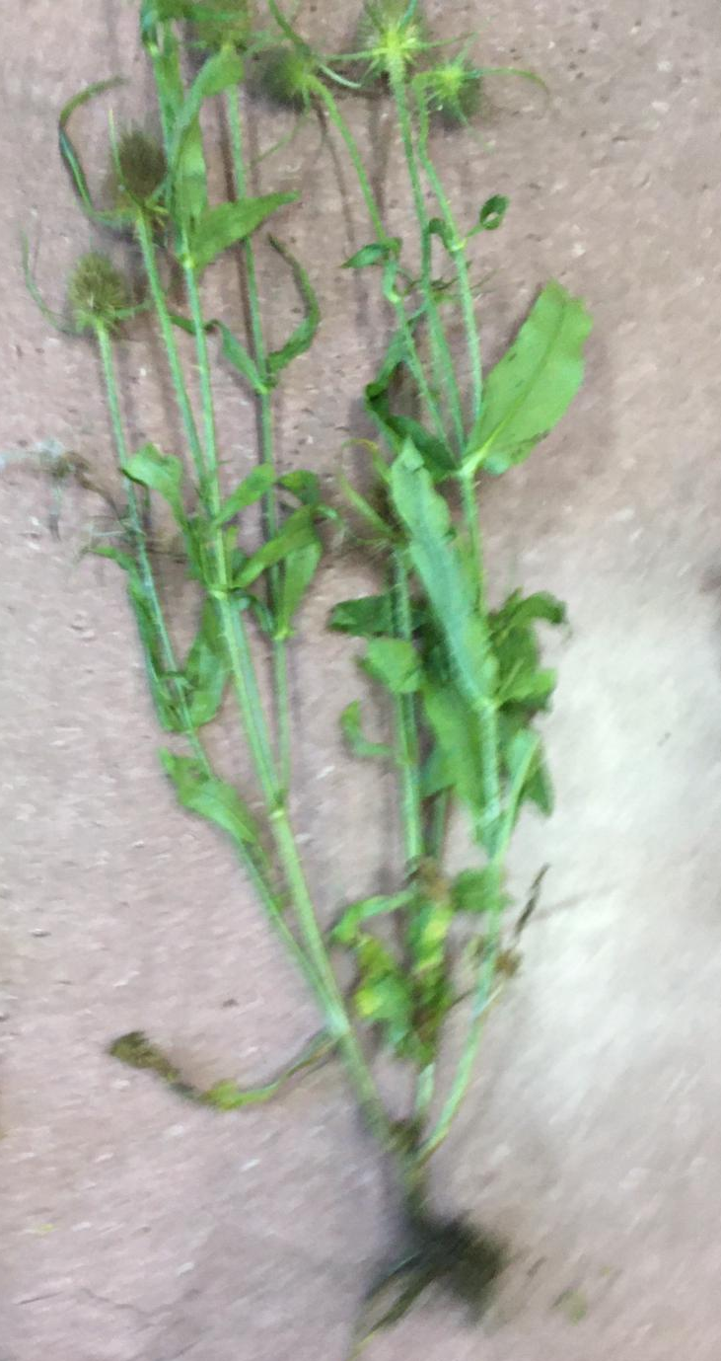
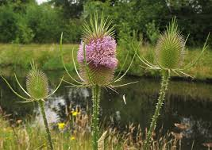
Rośliny
Szczeć pospolita (zdjęcie autorskie)
(Dipsacus fullonum)
Roślina miododajna
Rodzimy obszar jego
występowania to Europa,
Azja Zachodnia i Afryka
Północna.
(allegro.pl)

Slide 15
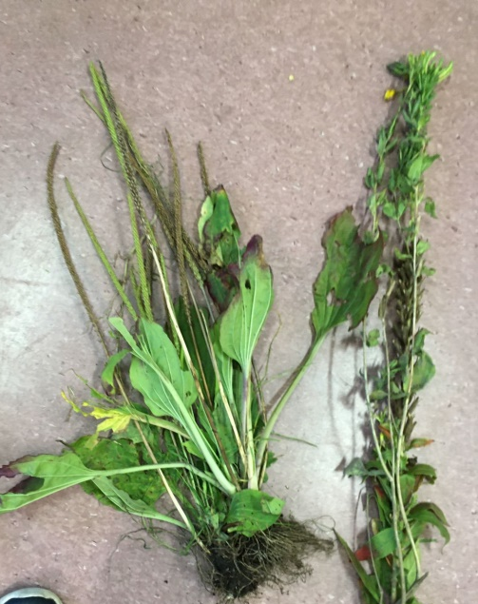
Rośliny
Babka zwyczajna (zdjęcie autorskie)
(Plantago major)
Zawiera substancje lecznicze które działają nawet na zadrapania prawie natychmiastowo
Występuje
w stanie dzikim w
niemal całej Europie,
w Afryce północnej
oraz w Azji zachodniej
aż do Himalajów i jej części środkowej.

Slide 16
Spis Treści
W „Dolinie Baryczy” slajd
Rośliny
Kocanka piaskowa 4
Dziki bez 5
Nawłoć pospolita 6
Wrotycz pospolita 7
Dziurawiec zwyczajny 8
Krwawnik pospolity 9
Rumianek pospolity 10

Slide 17
Spis Treści
Pokrzywa zwyczajna 11
Mięta pieprzowa 12
Dziewanna 13
Szczeć pospolita 14
Babka zwyczajna 15
Spis Treści 16-17
Opracowanie 18

Slide 18
Opracowanie
Opracowanie prezentacji: Antoni Grzegorowski i Alan Breszke
Zdjęcia: autorskie - Antoni Grzegorowski oraz zdjęcia obrazów wykorzystane ze stron:
- www.sklep.barycz.pl
- dp.poleca.barycz.pl
- wlkp24.info -medianauka.pl
-amok1.flok.pl
-pl.wikipedia.org

Slide 19
Text Word
Dokument napisany przez Antoniego Grzegorowskiego

